Slide 1
Детско-родительские отношения глазами подростка и родителя
Дорохина Лиля

Slide 2
Актуальность исследования
Проблематика детско-родительских отношений остается неизменно острой на протяжении всего развития психологической науки и практики.
В последнее время развитие общества, новых технологий взаимодействия и общения достигло значительного прогресса. Это касается техники (интернет-общение, воздействие массовой культуры и т.д.). Однако, «интимная», очень хрупкая сторона общения между подростком и родителем не только не улучшилась, а часто совершенно обособила мир подростка и мир взрослого, идеалы подростка и и идеалы родителя.
Проблема, которая остро встала перед психологической и педагогической наукой – найти методы диагностики мировосприятия человека, создать корректирующие техники гармоничного взаимодействия людей в рамках одной семьи.

Slide 3
Цель исследования
разработать методику диагностики и коррекции межличностного восприятия во взаимодействии «подросток-родитель»

Slide 4
Задачи исследования
Проанализировать литературу по проблеме детско-родительского межличностного общения
Изучить методики диагностики и коррекции проблем общения подростка с родителями
Разработать проективную технику диагностики и коррекции проблем общения подростка с родителями на основе Теста апперцепции символов (Афанасьева, Нагибина, 2002)
Провести пилотажные исследования с помощью нового варианта Теста апперцепции символов.
Проанализировать результаты эмпирического исследования.

Slide 5
Проблемы детско-родительских отношений
Психологи-консультанты обычно выделяют следующие проблемы, с которыми обращаются родители:
ссоры, грубость, замкнутость;
ложь, воровство, уход из дома;
непослушание, отказ выполнять требования родителей;
закрытость, "уход в себя", потеря контакта с ребенком;
конфликтные отношения с новыми партнерами родителей;
лень, пренебрежение домашними обязанностями;
конфликтные отношения с братьями и сестрами;
отсутствие интересов, "компьютеромания";
неприятие своей собственной внешности;
излишняя стеснительность, несамостоятельность;
проблемы общения с противоположным полом;
нежелательные друзья, отсутствие друзей;
неумение постоять за себя [4].

Slide 6
Методики диагностики детско-родительских отношений
1."Лики родительской любви" данный опросник поможет и отцу и матери оценить, на каких основаниях строится их отношение к ребенку.
2."Мера заботы" многие нарушения в поведении и развитии ребенка связаны с недостаточным или чрезмерным вниманием к нему родителей. Этот тест поможет разобраться, насколько верна воспитательная позиция.
3.Методика идентификации детей с родителями опросник А. И. Зарова Посредством методики диагностируются компетентность и престижность родителей в восприятии детей, и особенности эмоциональных отношений с родителями.

Slide 7
Проблема исследования.
Диагностика и коррекция детско-родительских отношений во многом опирается на представления («Образ») родителя и ребенка. Важную роль играет сравнение образов «Реального родителя и ребенка» с внутренним образом «Идеального родителя и ребенка» как некоего эталона отношений.
К сожалению, практически не существует диагностического инструментария, который бы позволил оценить представления об образе «Идеального родителя и ребенка» и увидеть качественные и количественные особенности отличий идеализированных представлений от текущих реальных.

Slide 8
Испытуемые и условия проведения
В исследовании приняли участие 3 семейных группы.
Эксперимент проводился отдельно с каждой группой в домашних условиях или в кабинете психолога.

Slide 9
Процедура тестирования включает несколько этапов:
Диагностика восприятия ребенком себя реального и себя идеального для родителей
Диагностика восприятия родителем ребенка идеального для родителей и реального
Совместная коррекционная работа родителей, ребенка и психолога по желаемому образу отношений в семье

Slide 10
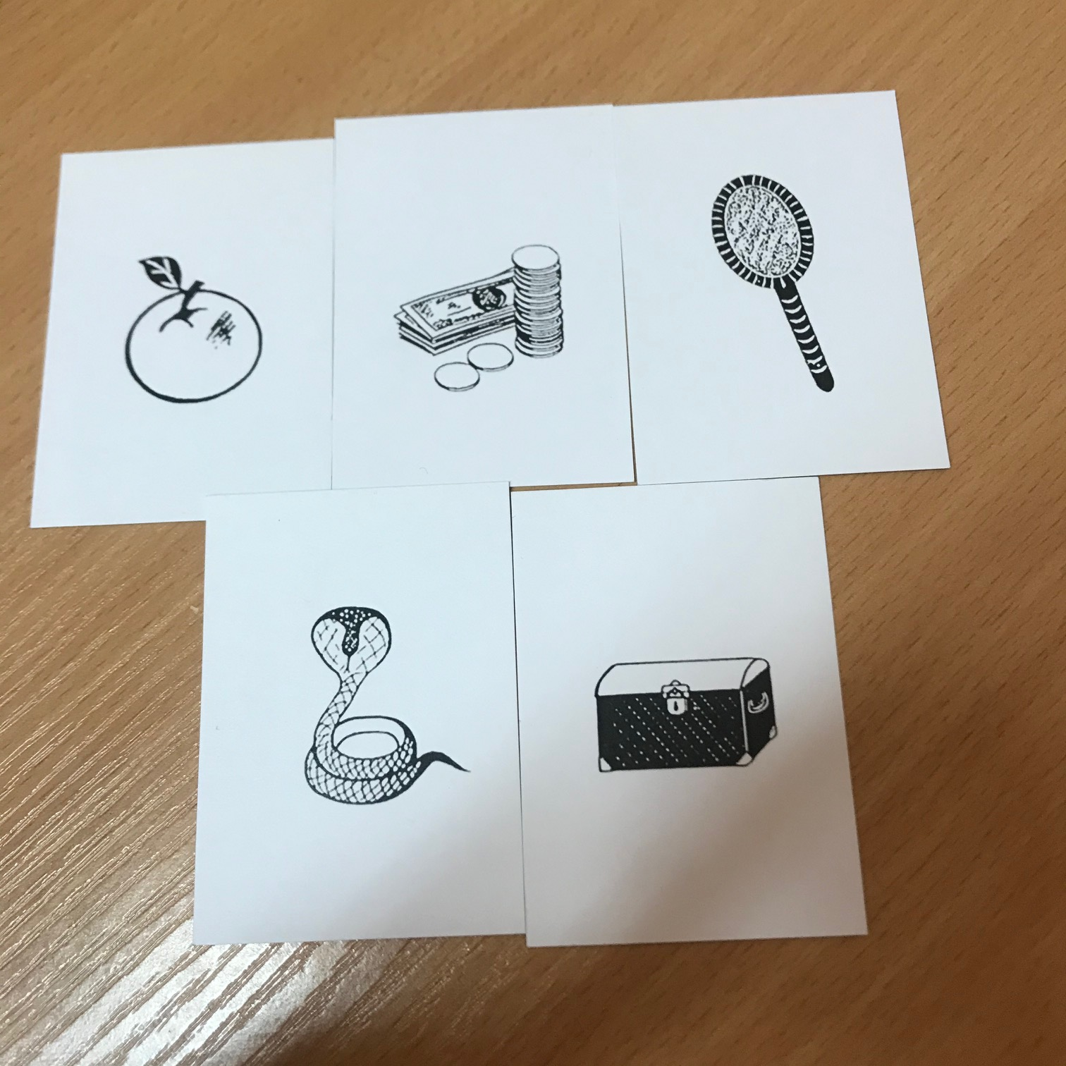
Пример выкладывания подростком образа «Я реальная»

Slide 11
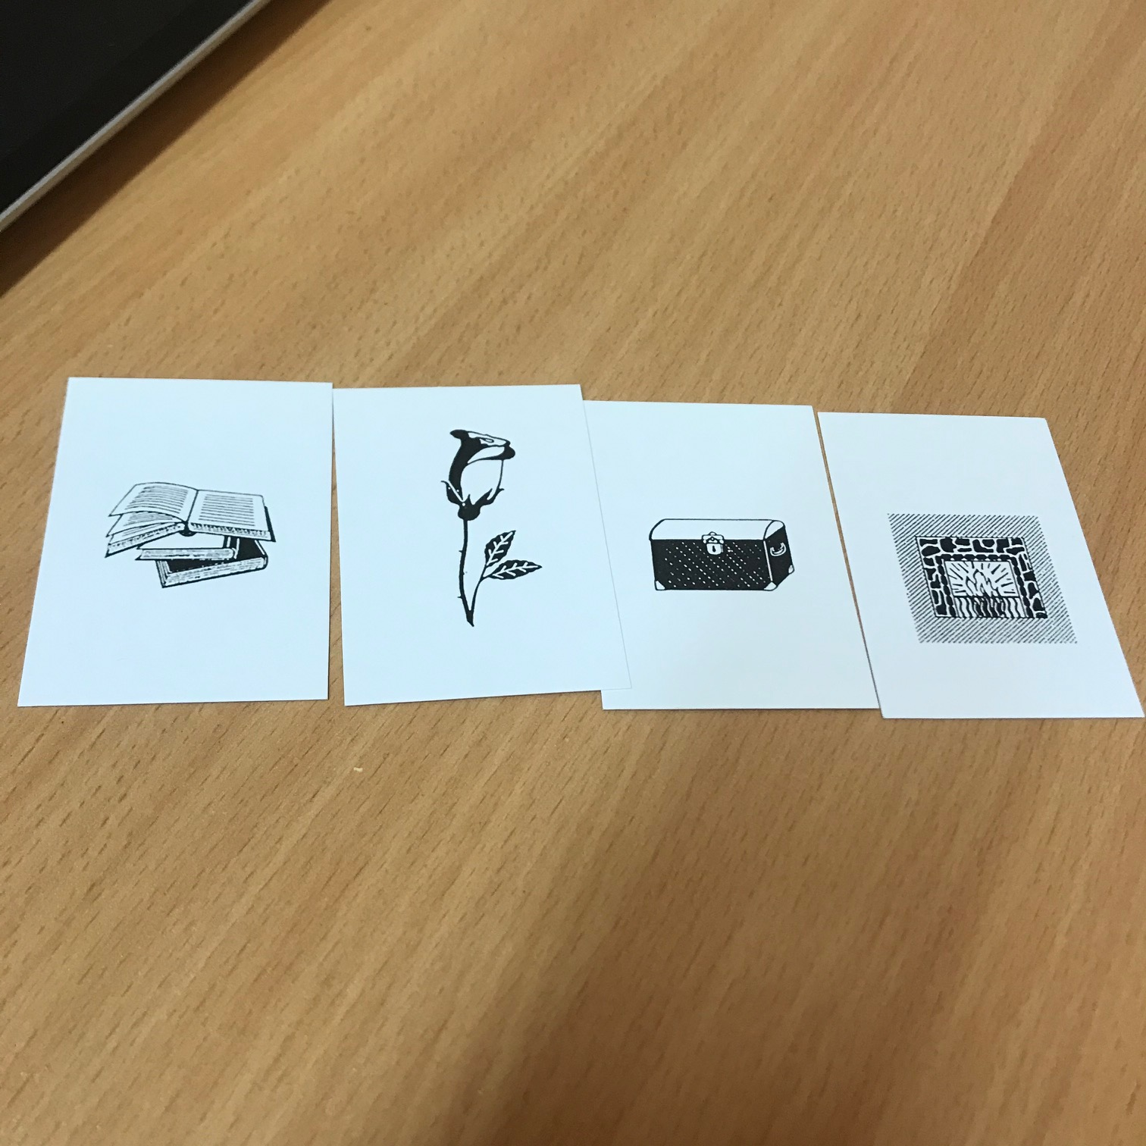
Пример выкладывания подростком образа «Я идеальная для родителей»

Slide 12
Выводы
Детско-родительские отношения глазами подростка и родителя изучаются в рамках опросников, объективных тестов и наблюдения и проективных техник.
Разработанная методика является удобным диагностическим инструментом, позволяющим через метафорические образы увидеть проблемы в восприятии реального и идеального образов в системе ребенок (подросток) –родитель.
Требуется дальнейшая отработка методики в плане большей формализации в интерпретации результатов диагностики и коррекции

Slide 13
Эксперимент продолжается
СПАСИБО ЗА ВНИМАНИЕ!

